Slide 1
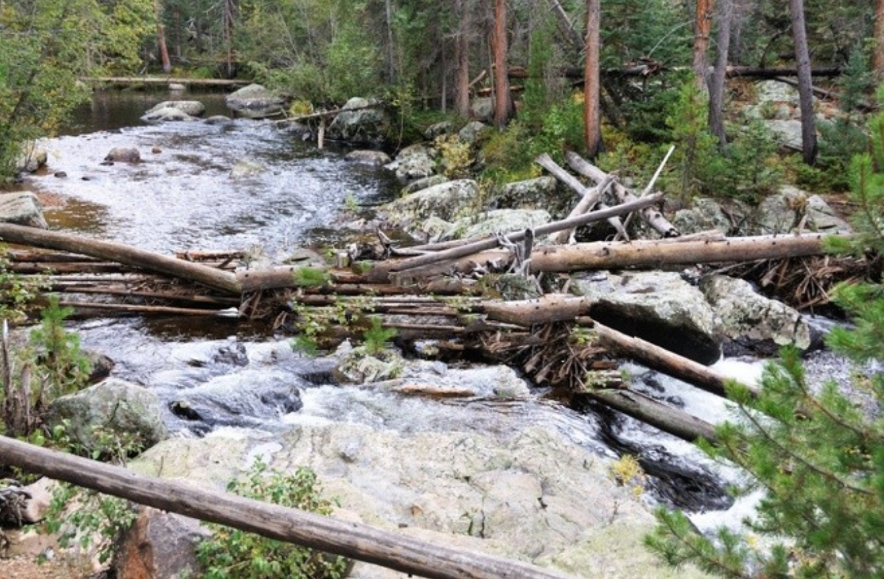
Después de la tormenta, algunos árboles se cayeron y obstruyeron el flujo del río
¡En cuanto los quites, volverá el agua a la aldea!

